Slide 1
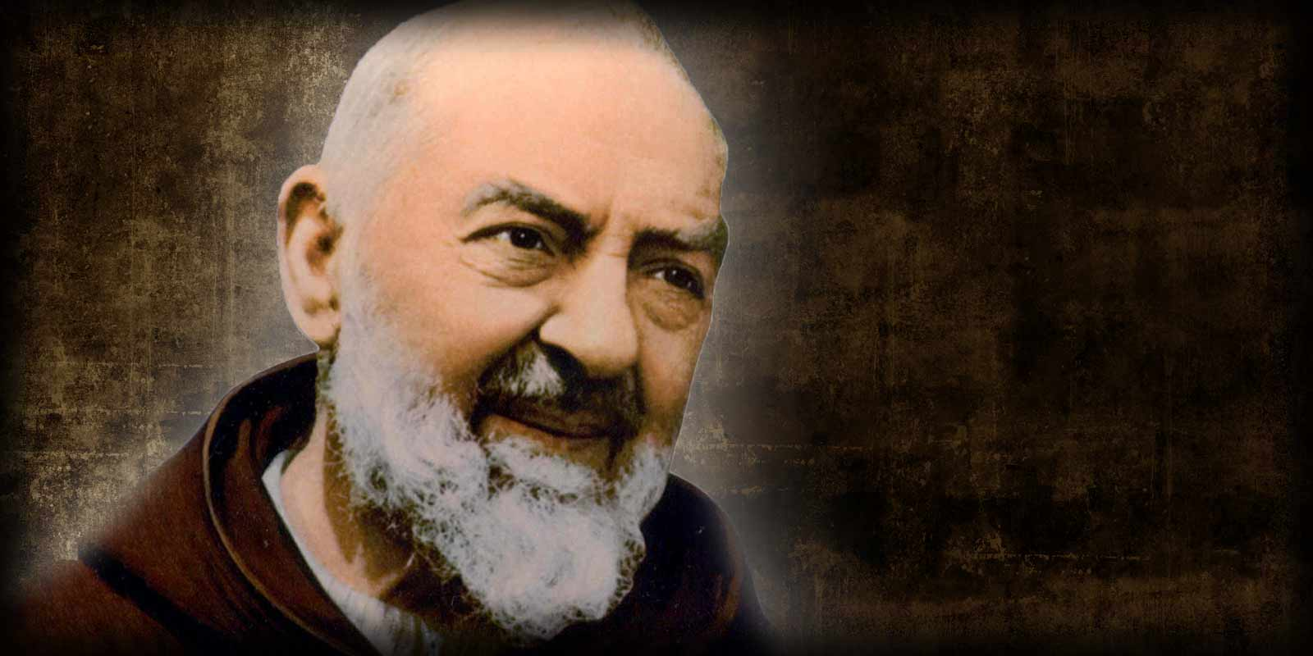
SÃO PIO DE PIETRELCINA
MEMÓRIA

Slide 2
ENTRADA
O QUE MEDITA DIA E NOITE NA LEI DO SENHOR
DARÁ SEU FRUTO NO DEVIDO TEMPO!
FELIZ É TODO AQUELE QUE NÃO ANDA
CONFORME OS CONSELHOS DOS PERVERSOS;
QUE NÃO ENTRA NO CAMINHO DOS MALVADOS,
NEM JUNTO AOS ZOMBADORES VAI SENTAR-SE;

Slide 3
ENTRADA
O QUE MEDITA DIA E NOITE NA LEI DO SENHOR
DARÁ SEU FRUTO NO DEVIDO TEMPO!
MAS ENCONTRA SEU PRAZER NA LEI DE DEUS *
E A MEDITA, DIA E NOITE, SEM CESSAR.
EIS QUE ELE É SEMELHANTE A UMA ÁRVORE *
QUE À BEIRA DA TORRENTE ESTÁ PLANTADA; R.

Slide 4
ENTRADA
O QUE MEDITA DIA E NOITE NA LEI DO SENHOR
DARÁ SEU FRUTO NO DEVIDO TEMPO!
ELA SEMPRE DÁ SEUS FRUTOS A SEU TEMPO, *
E JAMAIS AS SUAS FOLHAS VÃO MURCHAR.
MAS BEM OUTRA É A SORTE DOS PERVERSOS. *
AO CONTRÁRIO, SÃO IGUAIS À PALHA SECA! R.

Slide 5
ENTRADA
O QUE MEDITA DIA E NOITE NA LEI DO SENHOR
DARÁ SEU FRUTO NO DEVIDO TEMPO!
POR ISSO OS ÍMPIOS NÃO RESISTEM NO JUÍZO
NEM OS PERVERSOS, NA ASSEMBLÉIA DOS FIÉIS.
POIS DEUS VIGIA O CAMINHO DOS ELEITOS, *
MAS A ESTRADA DOS MALVADOS LEVA À MORTE. R.

Slide 7
ATO PENITENCIAL
SENHOR, QUE VIESTES SALVAR OS CORAÇÕES ARREPENDIDOS, TENDE PIEDADE DE NÓS.
KYRIE ELEISON (2X)

Slide 8
ATO PENITENCIAL
CRISTO, QUE VIESTES CHAMAR OS PECADORES, TENDE PIEDADE DE NÓS.
CHRISTE ELEISON (2X)

Slide 9
ATO PENITENCIAL
SENHOR, QUE INTERCEDEIS P NÓS JUNTO DO PAI, TENDE PIEDADE DE NÓS.
KYRIE ELEISON (2X)

Slide 11
HINO DE LOUVOR
GLÓRIA A DEUS NAS ALTURAS E PAZ NA TERRA AOS HOMENS POR ELE AMADOS!
SENHOR DEUS, REI DOS CÉUS, DEUS PAI TODO PODEROSO
NÓS VOS LOUVAMOS, NÓS VOS BENDIZEMOS

Slide 12
HINO DE LOUVOR
NÓS VOS ADORAMOS, NÓS VOS GLORIFICAMOS
NÓS VOS DAMOS GRAÇAS, POR VOSSA IMENSA GLÓRIA.
SENHOR JESUS CRISTO, FILHO UNIGÊNITO

Slide 13
HINO DE LOUVOR
SENHOR DEUS, CORDEIRO DE DEUS, FILHO DE DEUS PAI
VÓS QUE TIRAIS O PECADO DO MUNDO,
TENDE PIEDADE DE NÓS

Slide 14
HINO DE LOUVOR
VÓS QUE TIRAIS O PECADO DO MUNDO, ACOLHEI A NOSSA SÚPLICA
VÓS QUE ESTAIS À DIREITA DO PAI, TENDE PIEDADE DE NÓS

Slide 15
HINO DE LOUVOR
SÓ VÓS SOIS SANTO, SÓ VÓS O SENHOR
SÓ VÓS O ALTÍSSIMO, JESUS CRISTO
COM O ESPÍRITO SANTO NA GLÓRIA DE DEUS PAI. AMÉM!

Slide 17
SALMO RESPONSORIAL
QUE ALEGRIA, QUANDO ME DISSERAM: “VAMOS À CASA DO SENHOR”

Slide 19
ACLAMAÇÃO
ALELUIA, ALELUIA, ALELUIA, ALELUIA
FELIZ QUEM OUVE E OBSERVA A PALAVRA DE DEUS!
ALELUIA, ALELUIA, ALELUIA, ALELUIA

Slide 21
CANTO DAS OFERENDAS
A VIDA DOS JUSTOS ESTÁ NAS MÃOS DE DEUS,
NENHUM TORMENTO OS ATINGIRÁ.
AOS OLHOS DOS INSENSATOS PARECERAM MORRER;
MAS ELES ESTÃO EM PAZ! ALELUIA, ALELUIA!

Slide 22
CANTO DAS OFERENDAS
1. SENHOR, QUEM MORARÁ EM VOSSA CASA
E EM VOSSO MONTE SANTO HABITARÁ?
É AQUELE QUE CAMINHA SEM PECADO
E PRATICA A JUSTIÇA FIELMENTE;

Slide 23
CANTO DAS OFERENDAS
A VIDA DOS JUSTOS ESTÁ NAS MÃOS DE DEUS,
NENHUM TORMENTO OS ATINGIRÁ.
AOS OLHOS DOS INSENSATOS PARECERAM MORRER;
MAS ELES ESTÃO EM PAZ! ALELUIA, ALELUIA!

Slide 24
CANTO DAS OFERENDAS
SENHOR, QUEM MORARÁ EM VOSSA CASA
E EM VOSSO MONTE SANTO HABITARÁ?
QUE PENSA A VERDADE DO SEU ÍNTIMO
E NÃO SOLTA EM CALÚNIAS SUA LÍNGUA;

Slide 25
CANTO DAS OFERENDAS
A VIDA DOS JUSTOS ESTÁ NAS MÃOS DE DEUS,
NENHUM TORMENTO OS ATINGIRÁ.
AOS OLHOS DOS INSENSATOS PARECERAM MORRER;
MAS ELES ESTÃO EM PAZ! ALELUIA, ALELUIA!

Slide 26
CANTO DAS OFERENDAS
SENHOR, QUEM MORARÁ EM VOSSA CASA
E EM VOSSO MONTE SANTO HABITARÁ?
QUE EM NADA PREJUDICA O SEU IRMÃO,
NEM COBRE DE INSULTOS SEU VIZINHO;

Slide 27
CANTO DAS OFERENDAS
A VIDA DOS JUSTOS ESTÁ NAS MÃOS DE DEUS,
NENHUM TORMENTO OS ATINGIRÁ.
AOS OLHOS DOS INSENSATOS PARECERAM MORRER;
MAS ELES ESTÃO EM PAZ! ALELUIA, ALELUIA!

Slide 29
SANTO
SANTO, SANTO, SANTO
SENHOR DEUS DO UNIVERSO
O CÉU E A TERRA PROCLAMAM A VOSSA GLÓRIA
HOSANA NAS ALTURAS

Slide 30
SANTO
BENDITO O QUE VEM
EM NOME DO SENHOR
HOSANA NAS ALTURAS (2X)

Slide 32
COMUNHÃO
BEM-AVENTURADOS OS QUE TÊM UM CORAÇÃO DE POBRE
PORQUE DELES É O REINO DOS CÉUS
PORQUE DELES É O REINO DOS CÉUS.

Slide 33
COMUNHÃO
1. SENHOR DEUS, A VÓS ELEVO A MINHA ALMA
EM VÓS CONFIO: QUE EU NÃO SEJA ENVERGONHADO!

Slide 34
COMUNHÃO
BEM-AVENTURADOS OS QUE TÊM UM CORAÇÃO DE POBRE
PORQUE DELES É O REINO DOS CÉUS
PORQUE DELES É O REINO DOS CÉUS.

Slide 35
COMUNHÃO
2. MOSTRAI-ME, Ó SENHOR, VOSSOS CAMINHOS
E FAZEI-ME CONHECER A VOSSA ESTRADA.

Slide 36
COMUNHÃO
BEM-AVENTURADOS OS QUE TÊM UM CORAÇÃO DE POBRE
PORQUE DELES É O REINO DOS CÉUS
PORQUE DELES É O REINO DOS CÉUS.

Slide 37
COMUNHÃO
3. VOSSA VERDADE ME ORIENTE E ME CONDUZA
PORQUE SOIS O DEUS DA MINHA SALVAÇÃO.

Slide 38
COMUNHÃO
BEM-AVENTURADOS OS QUE TÊM UM CORAÇÃO DE POBRE
PORQUE DELES É O REINO DOS CÉUS
PORQUE DELES É O REINO DOS CÉUS.

Slide 39
COMUNHÃO
4. RECORDAI, SENHOR MEU DEUS, VOSSA TERNURA
E A VOSSA COMPAIXÃO QUE SÃO ETERNAS.

Slide 40
COMUNHÃO
BEM-AVENTURADOS OS QUE TÊM UM CORAÇÃO DE POBRE
PORQUE DELES É O REINO DOS CÉUS
PORQUE DELES É O REINO DOS CÉUS.

Slide 42
PÓS-COMUNHÃO
EU TE ADORO, HÓSTIA DIVINA!
EU TE ADORO, HÓSTIA DE AMOR!
ÉS DOS ANJOS O TESOURO E DOS HOMENS O DULÇOR.

Slide 43
PÓS-COMUNHÃO
EU TE ADORO, HÓSTIA DIVINA!
EU TE ADORO, HÓSTIA DE AMOR!
ÉS NA VIDA ALENTO E FORÇA,
E NA MORTE O DEFENSOR.

Slide 44
PÓS-COMUNHÃO
EU TE ADORO, HÓSTIA DIVINA,
EU TE ADORO, HÓSTIA DE AMOR!
ÉS NA TERRA FIEL AMIGO,
E DO CÉU, FELIZ PENHOR.

Slide 45
PÓS-COMUNHÃO
EU TE ADORO, HÓSTIA DIVINA,
EU TE ADORO, HÓSTIA DE AMOR!
ÉS MEU DEUS, EXCELSO E GRANDE,
E DOS SÉCULOS, O SENHOR.

Slide 47
FINAL
NÃO TE PREOCUPES, REZA E ESPERA, DEUS ESCUTA A TUA ORAÇÃO!

